Slide 1




PHÒNG GD&ĐT HUYỆN TÂY SƠN
TRƯỜNG TIỂU HỌC TÂY AN
KÍNH CHÀO QUÝ THẦY CÔ VÀ CÁC EM
HỌC SINH LỚP 2B
Giáo viên: Đặng Thị Mai Ly

Slide 2


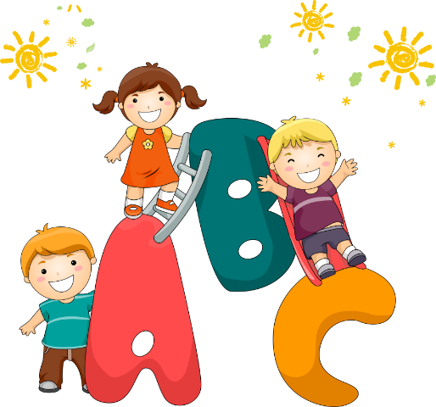

Khởi động

Slide 3

Thứ tư ngày 10 tháng 01 năm 2024
Tiếng Việt
Bài đọc 2: Bồ câu tung cánh

Slide 4

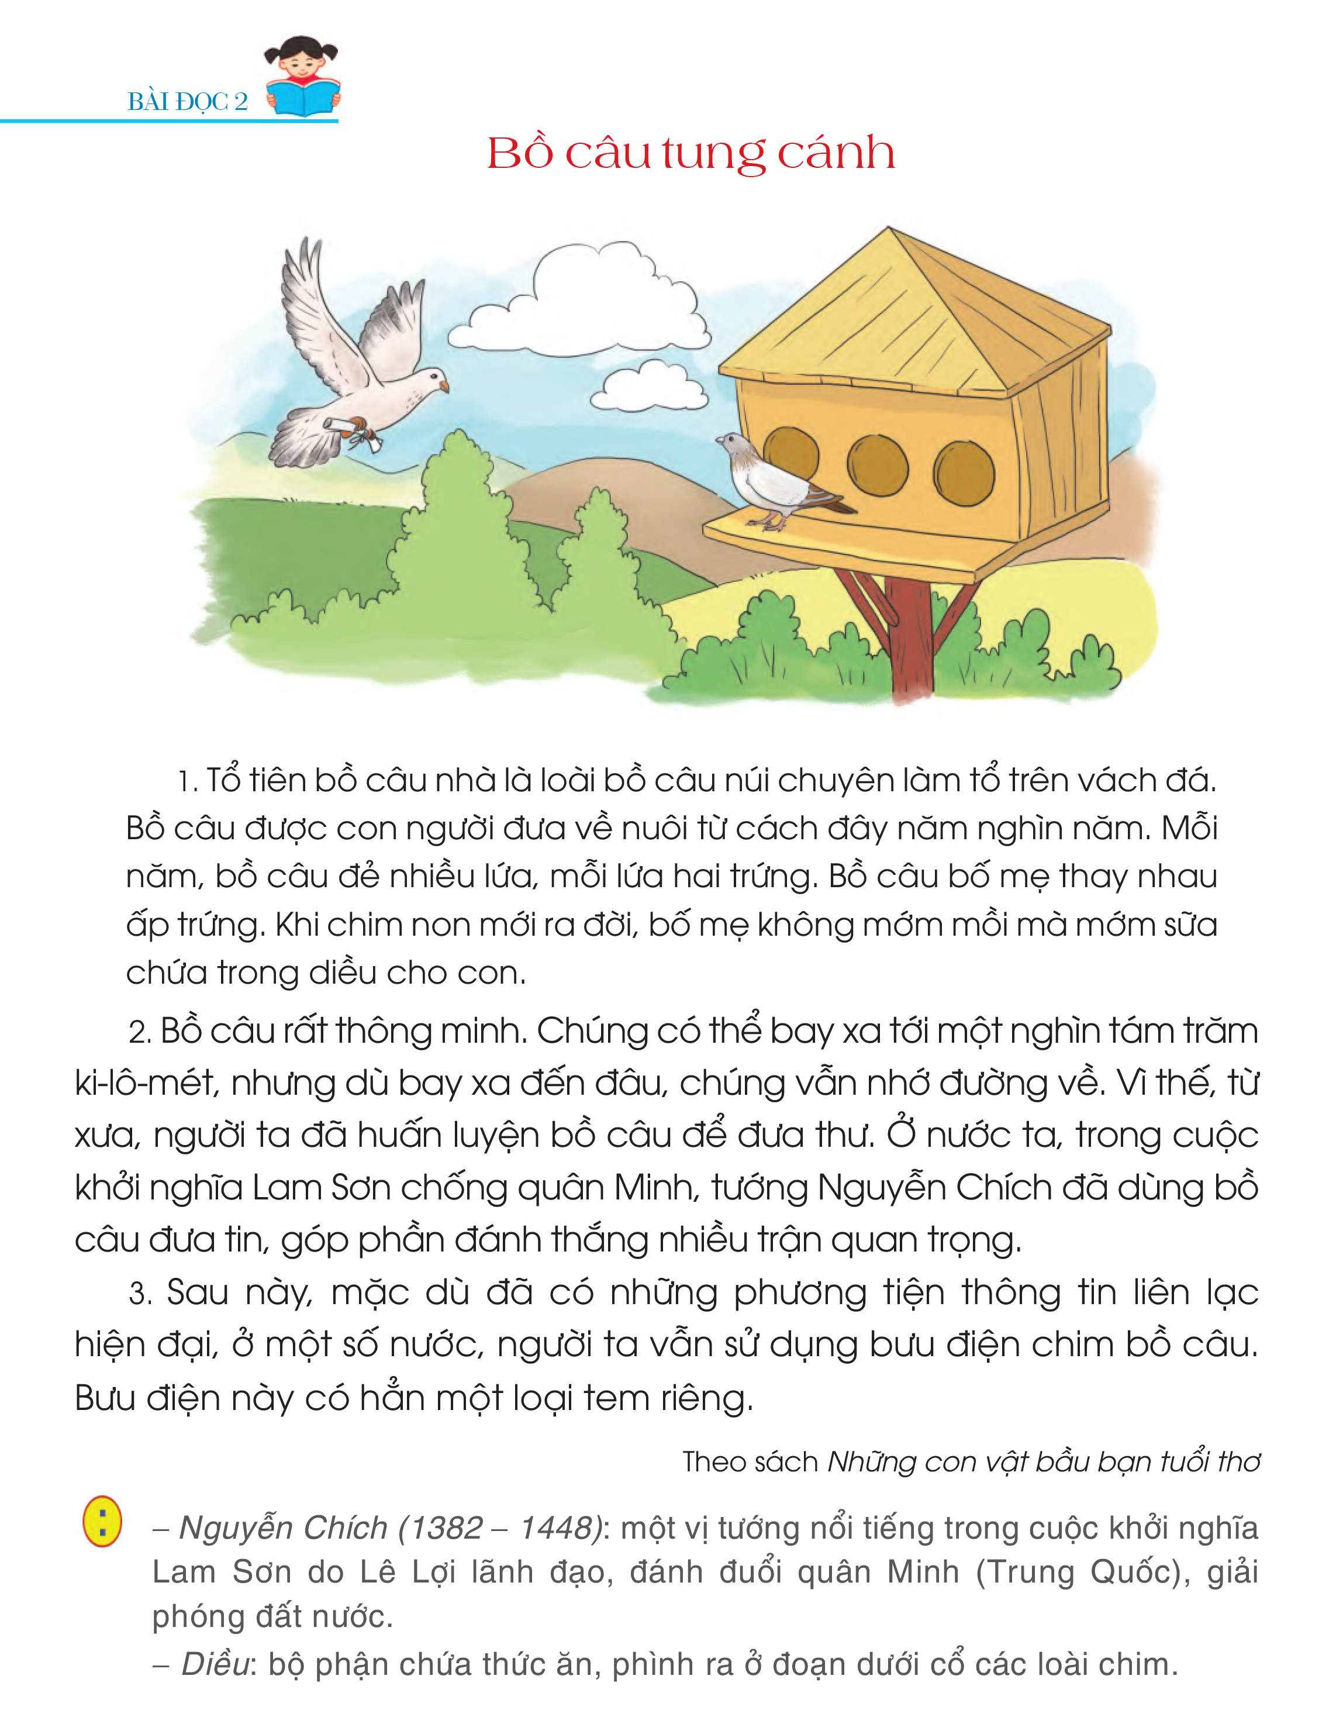
Bài đọc 2: Bồ câu tung cánh

Slide 5



1
Đọc

Slide 6
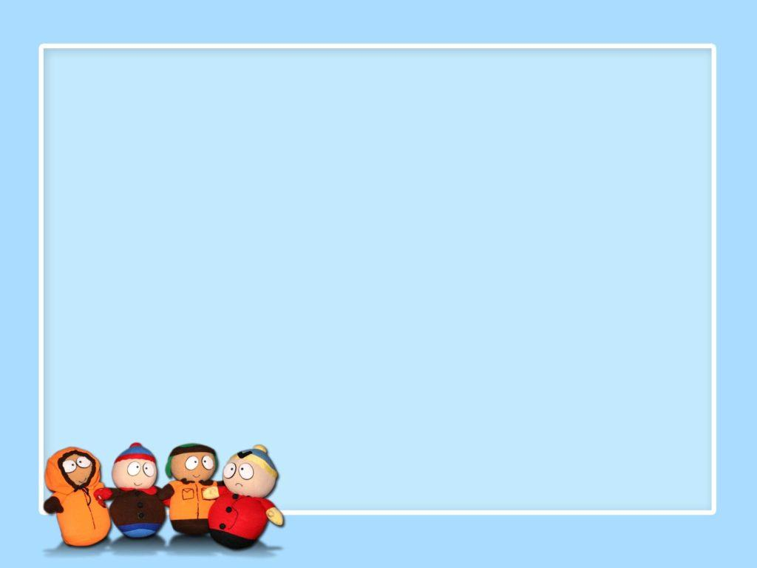

Bồ câu tung cánh
1. Tổ tiên bồ câu nhà là loài bồ câu núi chuyên làm tổ trên vách đá. Bồ câu được con người đưa về nuôi từ cách đây năm nghìn năm. Mỗi năm, bồ câu đẻ nhiều lứa, mỗi lứa hai trứng. Bồ câu bố mẹ thay nhau ấp trứng. Khi chim non mới ra đời, bố mẹ không mớm mồi mà mớm sữa chứa trong diều cho con.
2. Bồ câu rất thông minh. Chúng có thể bay xa tới một nghìn tám trăm ki-lô-mét, nhưng dù bay xa đến đâu, chúng vẫn nhớ đường về. Vì thế, từ xưa, người ta đã huấn luyện bồ câu để đưa thư. Ở nước ta, trong cuộc khởi nghĩa Lam Sơn chống quân Minh, tướng Nguyễn Chích đã dùng bồ câu đưa tin, góp phần đánh thắng nhiều trận quan trọng.
3. Sau này, mặc dù đã có những phương tiện thông tin liên lạc hiện đại, ở một số nước, người ta vẫn sử dụng bưu điện chim bồ câu. Bưu điện này có hẳn một loại tem riêng.
Theo sách Những con vật bầu bạn tuổi thơ

Slide 7
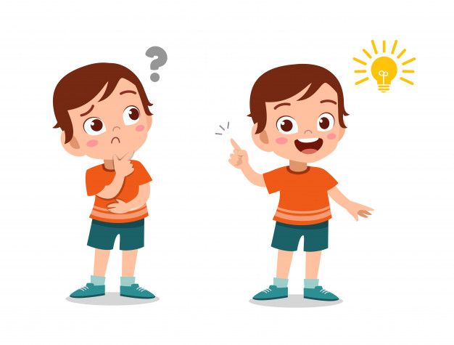
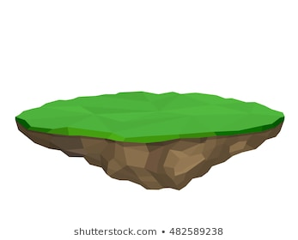
LUYỆN ĐỌC
- chim non
- mớm sữa
- huấn luyện
- Sau này
- liên lạc
- sử dụng

Slide 8
ĐỌC ĐOẠN
Bồ câu tung cánh
1. Tổ tiên bồ câu nhà là loài bồ câu núi chuyên làm tổ trên vách đá. Bồ câu được con người đưa về nuôi từ cách đây năm nghìn năm. Mỗi năm, bồ câu đẻ nhiều lứa, mỗi lứa hai trứng. Bồ câu bố mẹ thay nhau ấp trứng. Khi chim non mới ra đời, bố mẹ không mớm mồi mà mớm sữa chứa trong diều cho con.
2. Bồ câu rất thông minh. Chúng có thể bay xa tới một nghìn tám trăm ki-lô-mét, nhưng dù bay xa đến đâu, chúng vẫn nhớ đường về. Vì thế, từ xưa, người ta đã huấn luyện bồ câu để đưa thư. Ở nước ta, trong cuộc khởi nghĩa Lam Sơn chống quân Minh, tướng Nguyễn Chích đã dùng bồ câu đưa tin, góp phần đánh thắng nhiều trận quan trọng.
3. Sau này, mặc dù đã có những phương tiện thông tin liên lạc hiện đại, ở một số nước, người ta vẫn sử dụng bưu điện chim bồ câu. Bưu điện này có hẳn một loại tem riêng.
Theo sách Những con vật bầu bạn tuổi thơ
1
2
3
BÀI ĐỌC CHIA LÀM MẤY ĐOẠN?

Slide 9
Bồ câu tung cánh
1. Tổ tiên bồ câu nhà là loài bồ câu núi chuyên làm tổ trên vách đá. Bồ câu được con người đưa về nuôi từ cách đây năm nghìn năm. Mỗi năm, bồ câu đẻ nhiều lứa, mỗi lứa hai trứng. Bồ câu bố mẹ thay nhau ấp trứng. Khi chim non mới ra đời, bố mẹ không mớm mồi mà mớm sữa chứa trong diều cho con.
2. Bồ câu rất thông minh. Chúng có thể bay xa tới một nghìn tám trăm ki-lô-mét, nhưng dù bay xa đến đâu, chúng vẫn nhớ đường về. Vì thế, từ xưa, người ta đã huấn luyện bồ câu để đưa thư. Ở nước ta, trong cuộc khởi nghĩa Lam Sơn chống quân Minh, tướng Nguyễn Chích đã dùng bồ câu đưa tin, góp phần đánh thắng nhiều trận quan trọng.
3. Sau này, mặc dù đã có những phương tiện thông tin liên lạc hiện đại, ở một số nước, người ta vẫn sử dụng bưu điện chim bồ câu. Bưu điện này có hẳn một loại tem riêng.
Theo sách Những con vật bầu bạn tuổi thơ

Slide 10
Bồ câu tung cánh
1. Tổ tiên bồ câu nhà là loài bồ câu núi chuyên làm tổ trên vách đá. Bồ câu được con người đưa về nuôi từ cách đây năm nghìn năm. Mỗi năm, bồ câu đẻ nhiều lứa, mỗi lứa hai trứng. Bồ câu bố mẹ thay nhau ấp trứng. Khi chim non mới ra đời, bố mẹ không mớm mồi mà mớm sữa chứa trong diều cho con.
2. Bồ câu rất thông minh. Chúng có thể bay xa tới một nghìn tám trăm ki-lô-mét, nhưng dù bay xa đến đâu, chúng vẫn nhớ đường về. Vì thế, từ xưa, người ta đã huấn luyện bồ câu để đưa thư. Ở nước ta, trong cuộc khởi nghĩa Lam Sơn chống quân Minh, tướng Nguyễn Chích đã dùng bồ câu đưa tin, góp phần đánh thắng nhiều trận quan trọng.
3. Sau này, mặc dù đã có những phương tiện thông tin liên lạc hiện đại, ở một số nước, người ta vẫn sử dụng bưu điện chim bồ câu. Bưu điện này có hẳn một loại tem riêng.
Theo sách Những con vật bầu bạn tuổi thơ

Slide 11
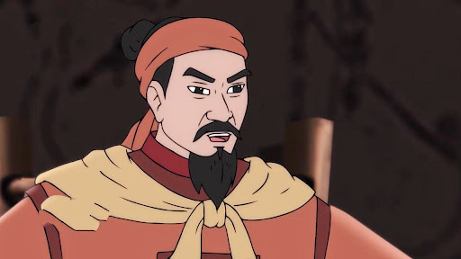
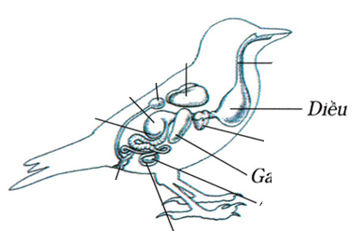
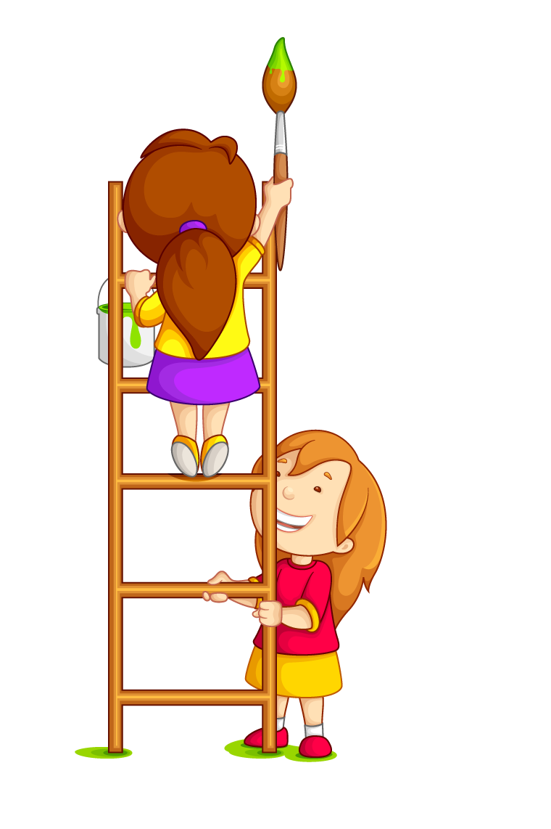
Chú thích
Nguyễn Chích (1382 – 1448): một vị tướng nổi tiếng trong cuộc khởi nghĩa Lam Sơn do Lê Lợi lãnh đạo, đánh đuổi quân Minh (Trung Quốc), giải phóng đất nước.
Diều: bộ phận chứa thức ăn, phình ra ở đoạn dưới cổ các loài chim.

Slide 12
Bồ câu tung cánh
1. Tổ tiên bồ câu nhà là loài bồ câu núi chuyên làm tổ trên vách đá. Bồ câu được con người đưa về nuôi từ cách đây năm nghìn năm. Mỗi năm, bồ câu đẻ nhiều lứa, mỗi lứa hai trứng. Bồ câu bố mẹ thay nhau ấp trứng. Khi chim non mới ra đời, bố mẹ không mớm mồi mà mớm sữa chứa trong diều cho con.
2. Bồ câu rất thông minh. Chúng có thể bay xa tới một nghìn tám trăm ki-lô-mét, nhưng dù bay xa đến đâu, chúng vẫn nhớ đường về. Vì thế, từ xưa, người ta đã huấn luyện bồ câu để đưa thư. Ở nước ta, trong cuộc khởi nghĩa Lam Sơn chống quân Minh, tướng Nguyễn Chích đã dùng bồ câu đưa tin, góp phần đánh thắng nhiều trận quan trọng.
3. Sau này, mặc dù đã có những phương tiện thông tin liên lạc hiện đại, ở một số nước, người ta vẫn sử dụng bưu điện chim bồ câu. Bưu điện này có hẳn một loại tem riêng.
Theo sách Những con vật bầu bạn tuổi thơ

Slide 13



Đọc hiểu

Slide 14




Bồ câu thông minh

Slide 15

1. Chim bồ câu ấp trứng, nuôi con mới nở như thế nào?
Chim bố, mẹ thay nhau ấp trứng. Khi con ra đời, chim bố, chim mẹ mớm sữa chứa trong diều nuôi con.

Slide 16

2. Vì sao người ta dùng bồ câu để đưa thư?
Vì bồ câu rất thông minh, bay xa đến đâu cũng nhớ đường về.

Slide 17
3. Bồ câu giúp tướng Nguyễn Chích đánh giặc như thế nào?
Bồ câu đã giúp tướng Nguyễn Chích đưa tin, góp phần đánh thắng nhiều trận quan trọng.

Slide 18
Bài đọc giúp em biết thông tin gì về chim bồ câu?
Bài đọc cung cấp những thông tin về tổ tiên của bồ câu; về đặc điểm ấp trứng, nuôi con của bồ câu, sự thông minh của bồ câu.

Slide 19
LuyệN tập

Slide 20
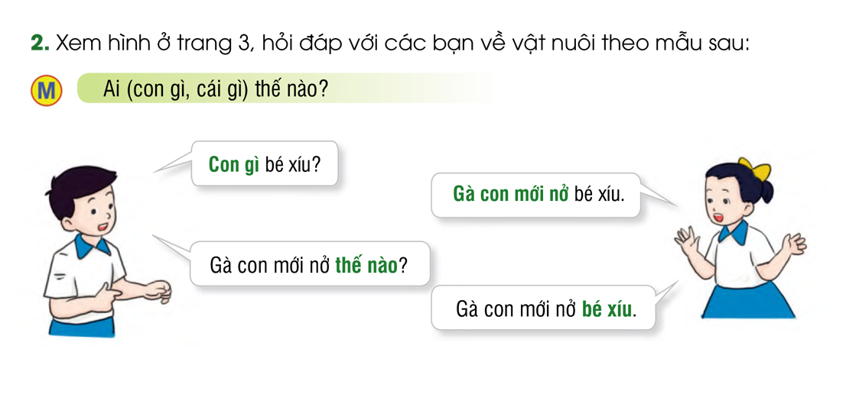
1. Đặt câu hỏi cho bộ phận câu in đậm:
a) Bồ câu rất thông minh.
b) Bồ câu rất thông minh.
Con gì rất thông minh?
Bồ câu thế nào?

Slide 21

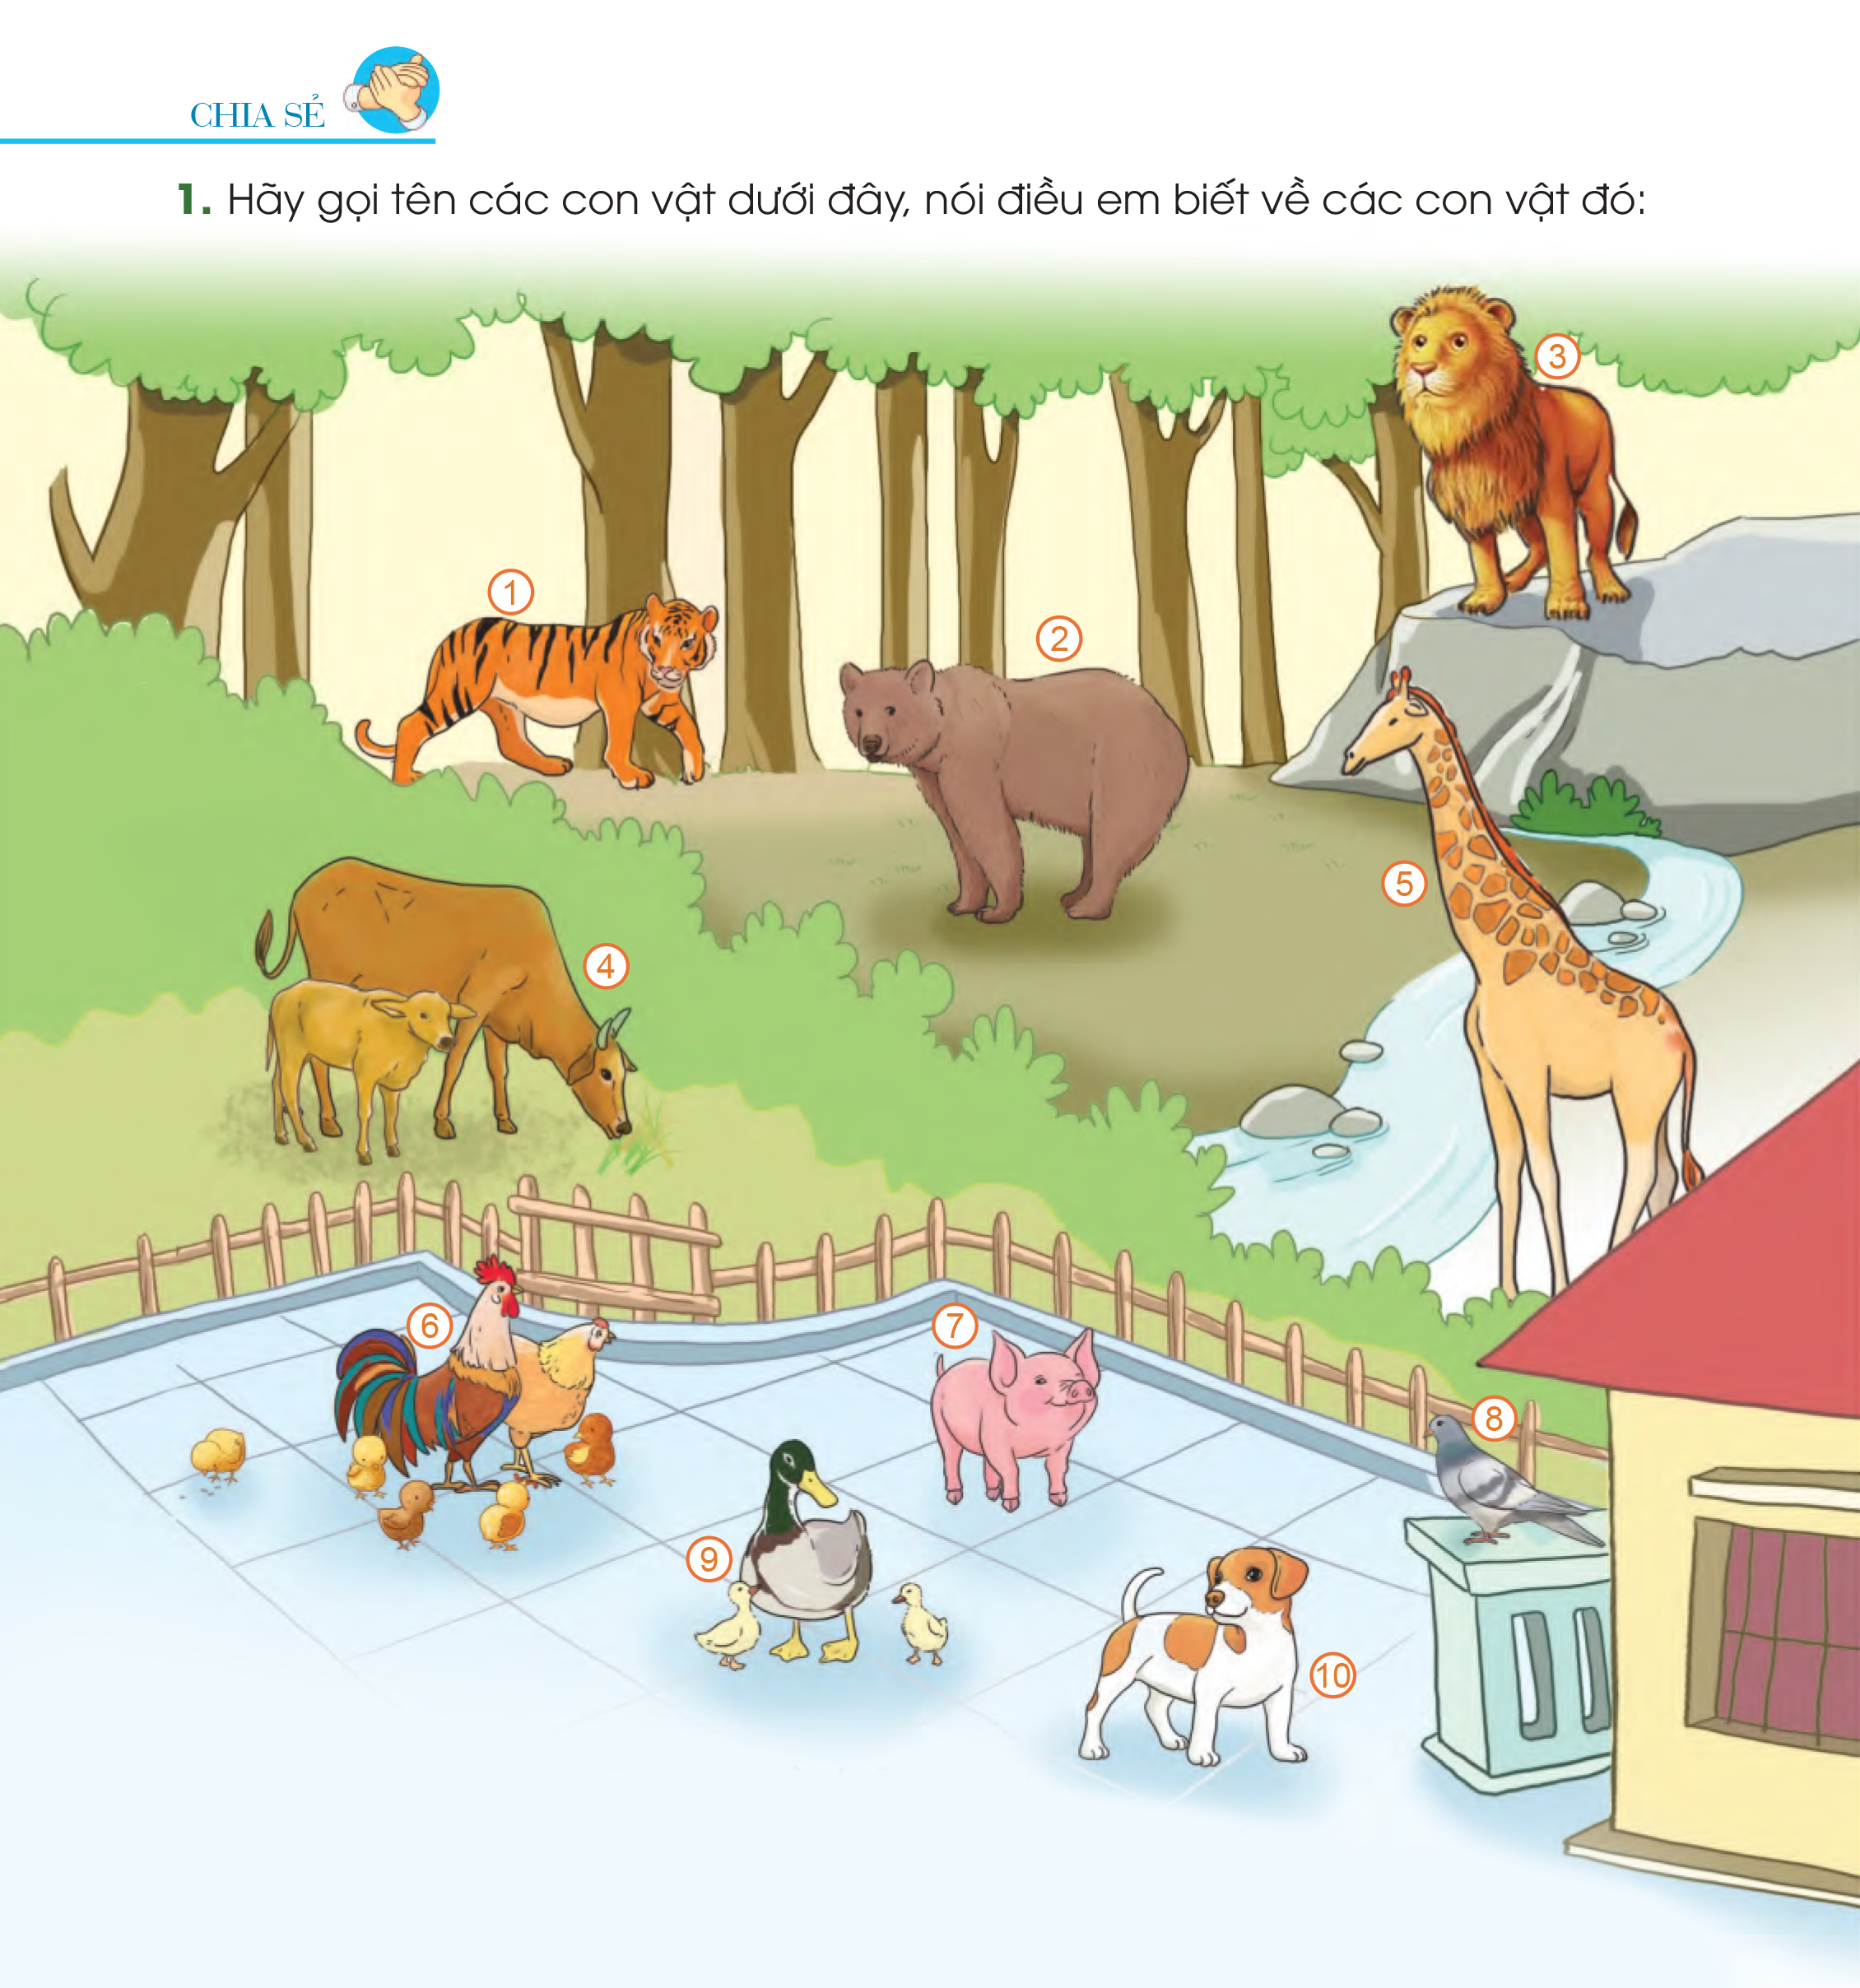
Sư tử
Hổ
Gấu
Hươu cao cổ
Bò và bê
Vịt
Lợn
Bồ câu
Gà
Chó

Slide 22



2. Xem hình ở trang 3, hỏi đáp với các bạn về vật nuôi theo mẫu sau:
Con lợn béo múp míp.
Con vịt đi lạch bạch, lạch bạch.
Con gì lạch bạch,lạch bạch?
Con gì rất trung thành?
Con chó rất trung thành.
Con gì béo múp míp?
Con chó rất trung thành.
Con lợn thế nào?
Con vịt đi thế nào?
Con vịt đi lạch bạch, lạch bạch.
Con chó thế nào?
Con lợn béo múp míp.

Slide 23

Dặn dò:
- Luyện đọc bài đọc nhiều lần
- Hoàn thành các bài tập

Slide 24

Tiết học đến đây là kết thúc!
Chúc các em học tập tốt!

Slide 25







Chào các em!

